Slide 1
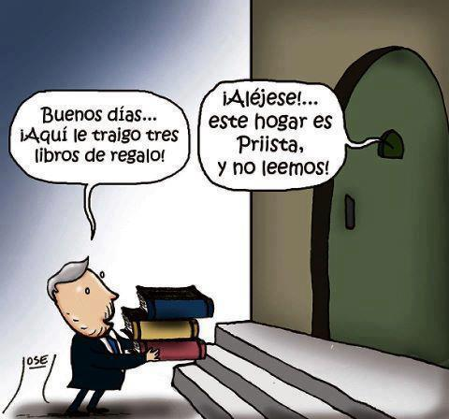
MÉXICO
Lo que el pueblo percibe
acerca de sus políticos

Slide 2
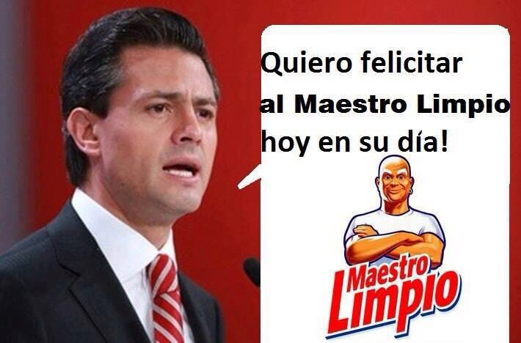
En el dia del Maestro
( <Maestro Limpio>
es un producto para la limpieza de los pisos )

Slide 3
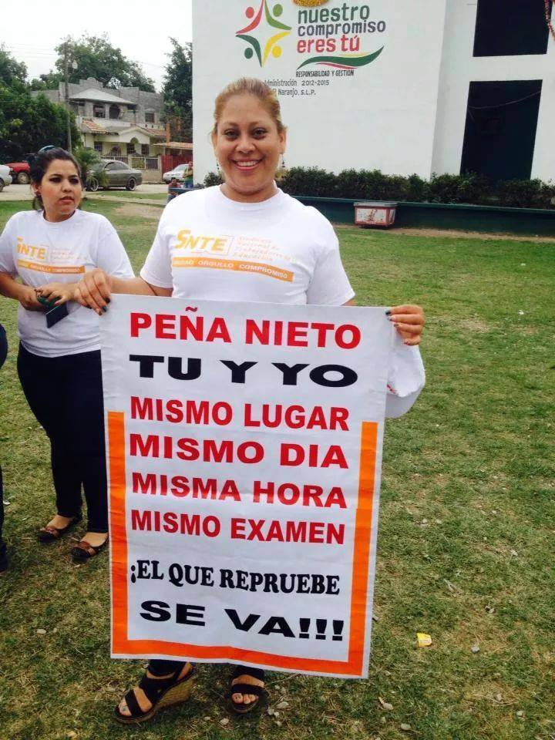


Slide 4
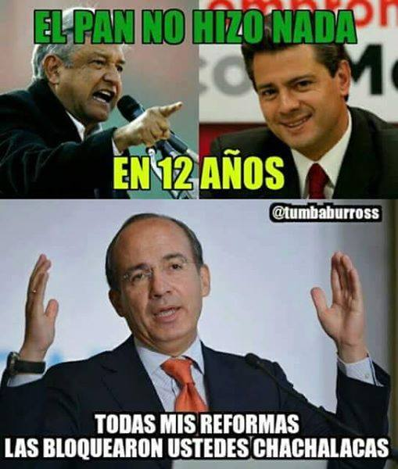

Slide 5
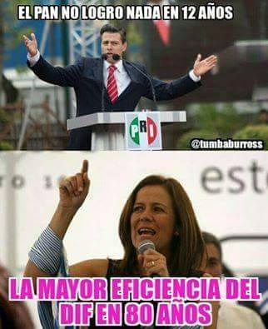

Slide 6
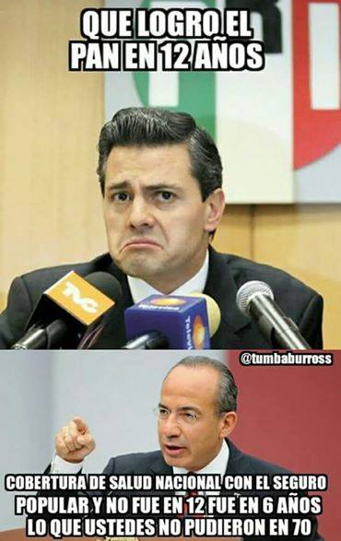
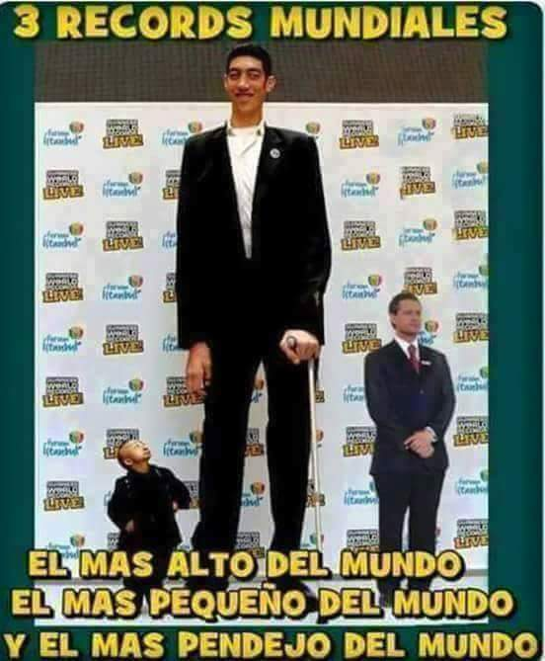

Slide 7
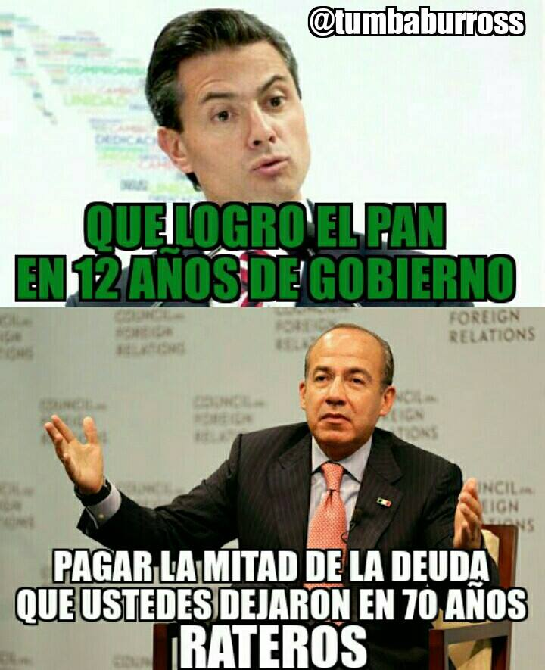

Slide 8
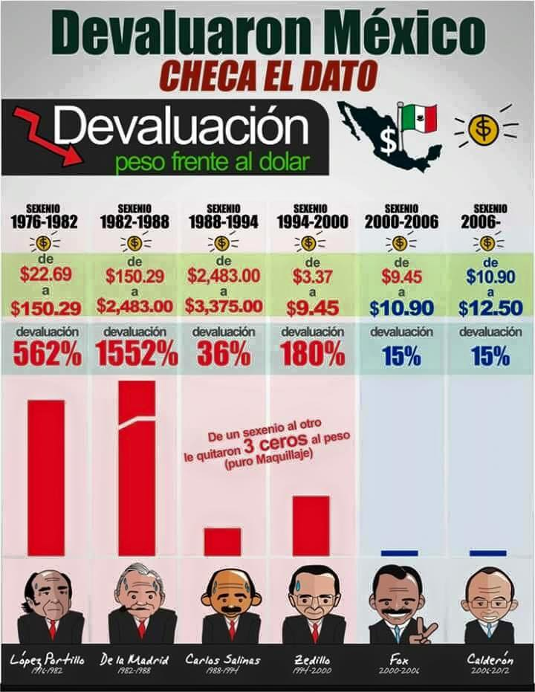
2012

Slide 9
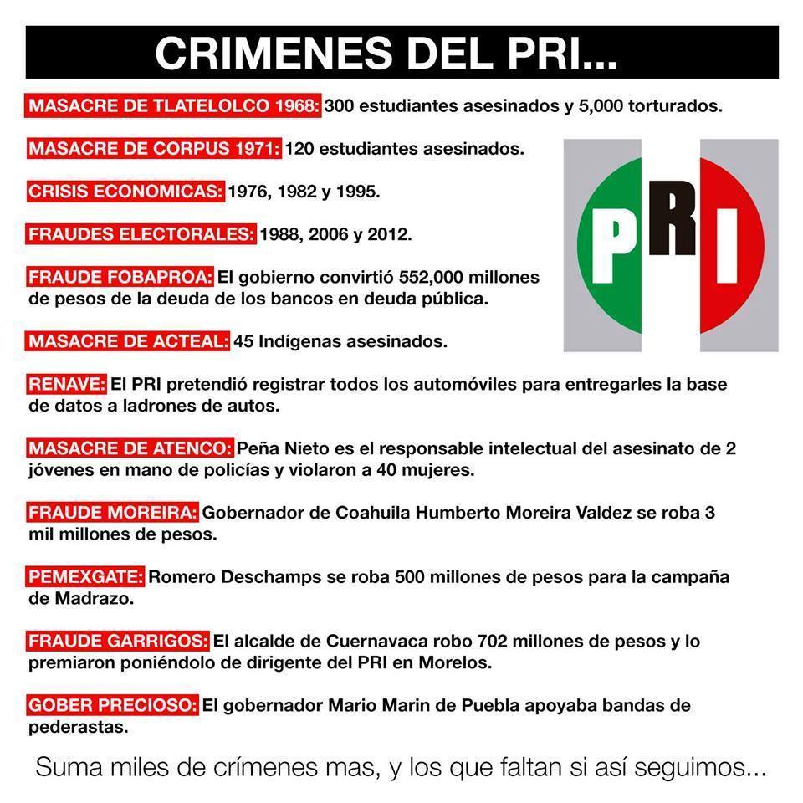
Y se roba 3,500 millones de pesos inpunemente

Slide 10
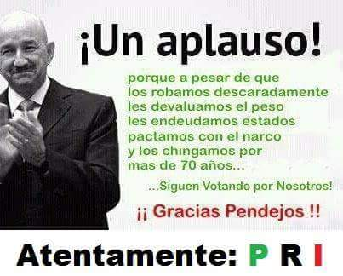

Slide 11
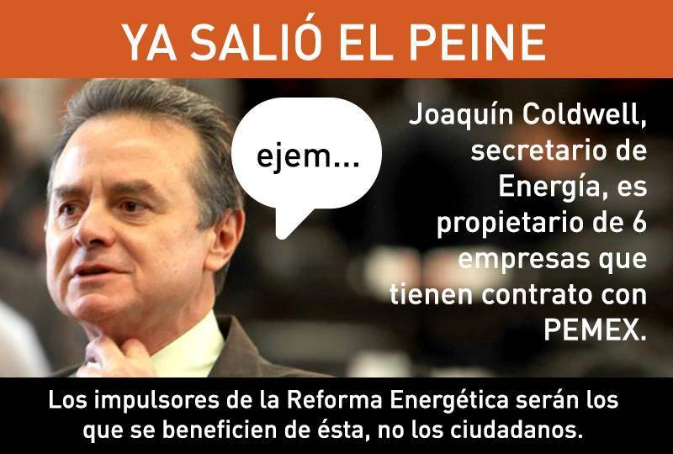

Slide 12


Slide 13


Slide 14
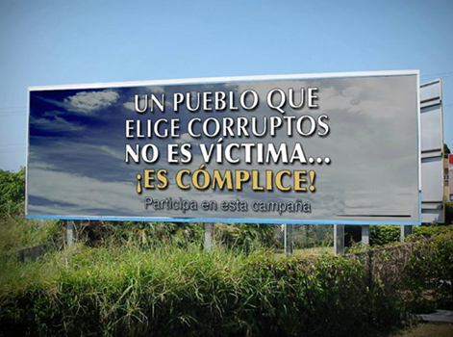

Slide 15


Imágenes :
Internet
Texto :
Recibido por Email
Música:
Popurri méxicano
Interprete:
Orq.Sinfonica de México
Edición:
Eaglenest
Duración :
10 minutos
00 segundos
12:00
27 de mayo de 2015
09:08
Disfruta de un excelente día
emiliomaguilar@hotmail.com
( P5F1R0I1T1A1D1M1 )

Slide 16







¿Te ha gustado?
Puedes ver más entrando
Aquí
Además puedes recibir powerpoints en tu correo electrónico suscribiéndote aquí:

